Slide 1
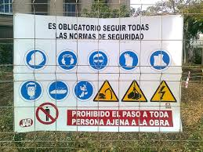

GESTION INTEGRAL EMPRESARIAL C.A. GIECA”
ASPECTOS BASICOS DE SALUD Y SEGURIDAD LABORAL EN VENEZUELA

